Slide 1
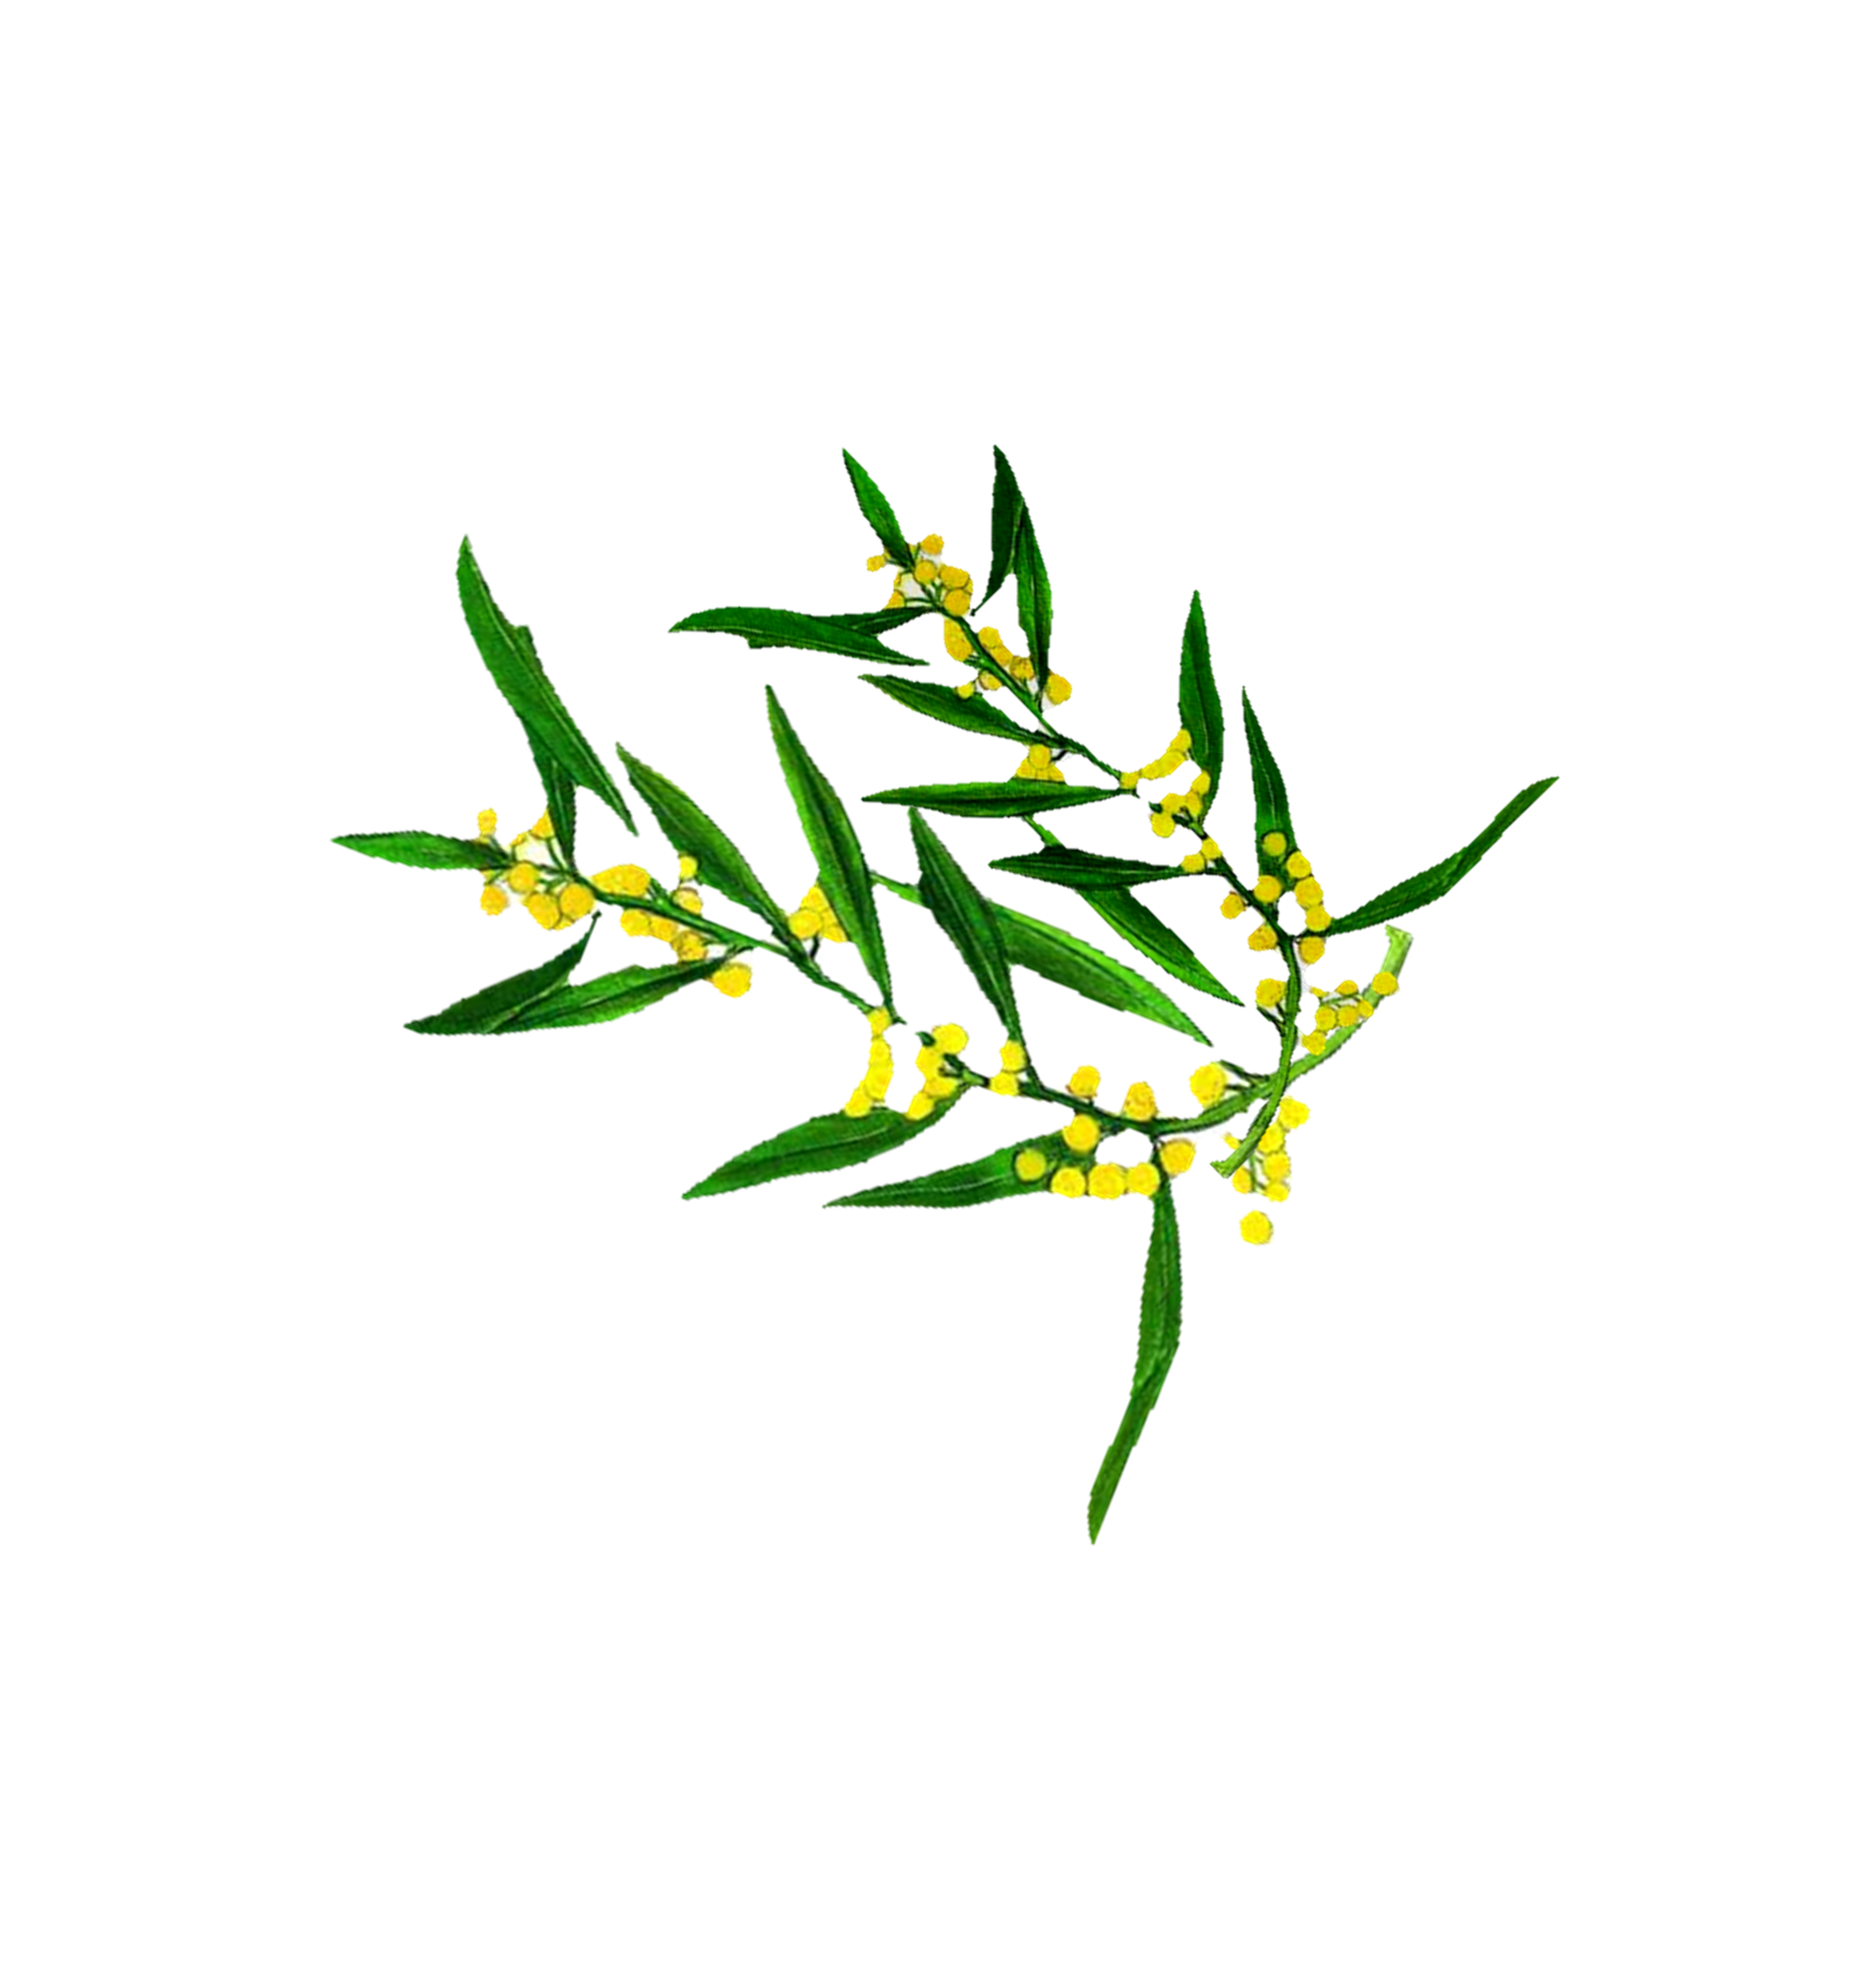
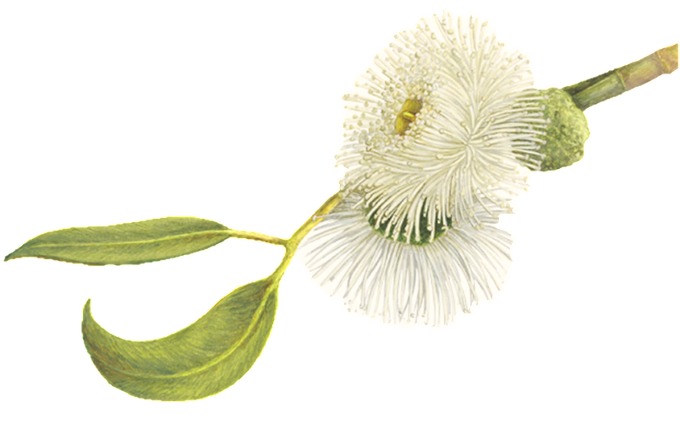
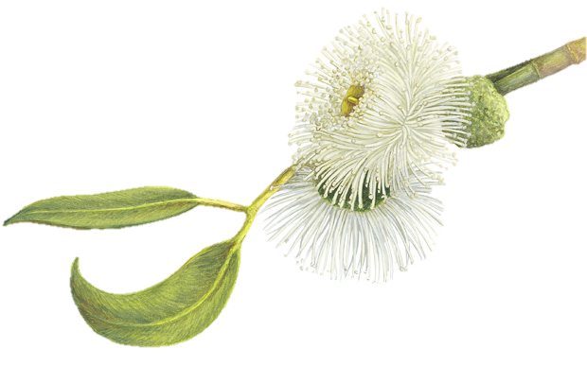
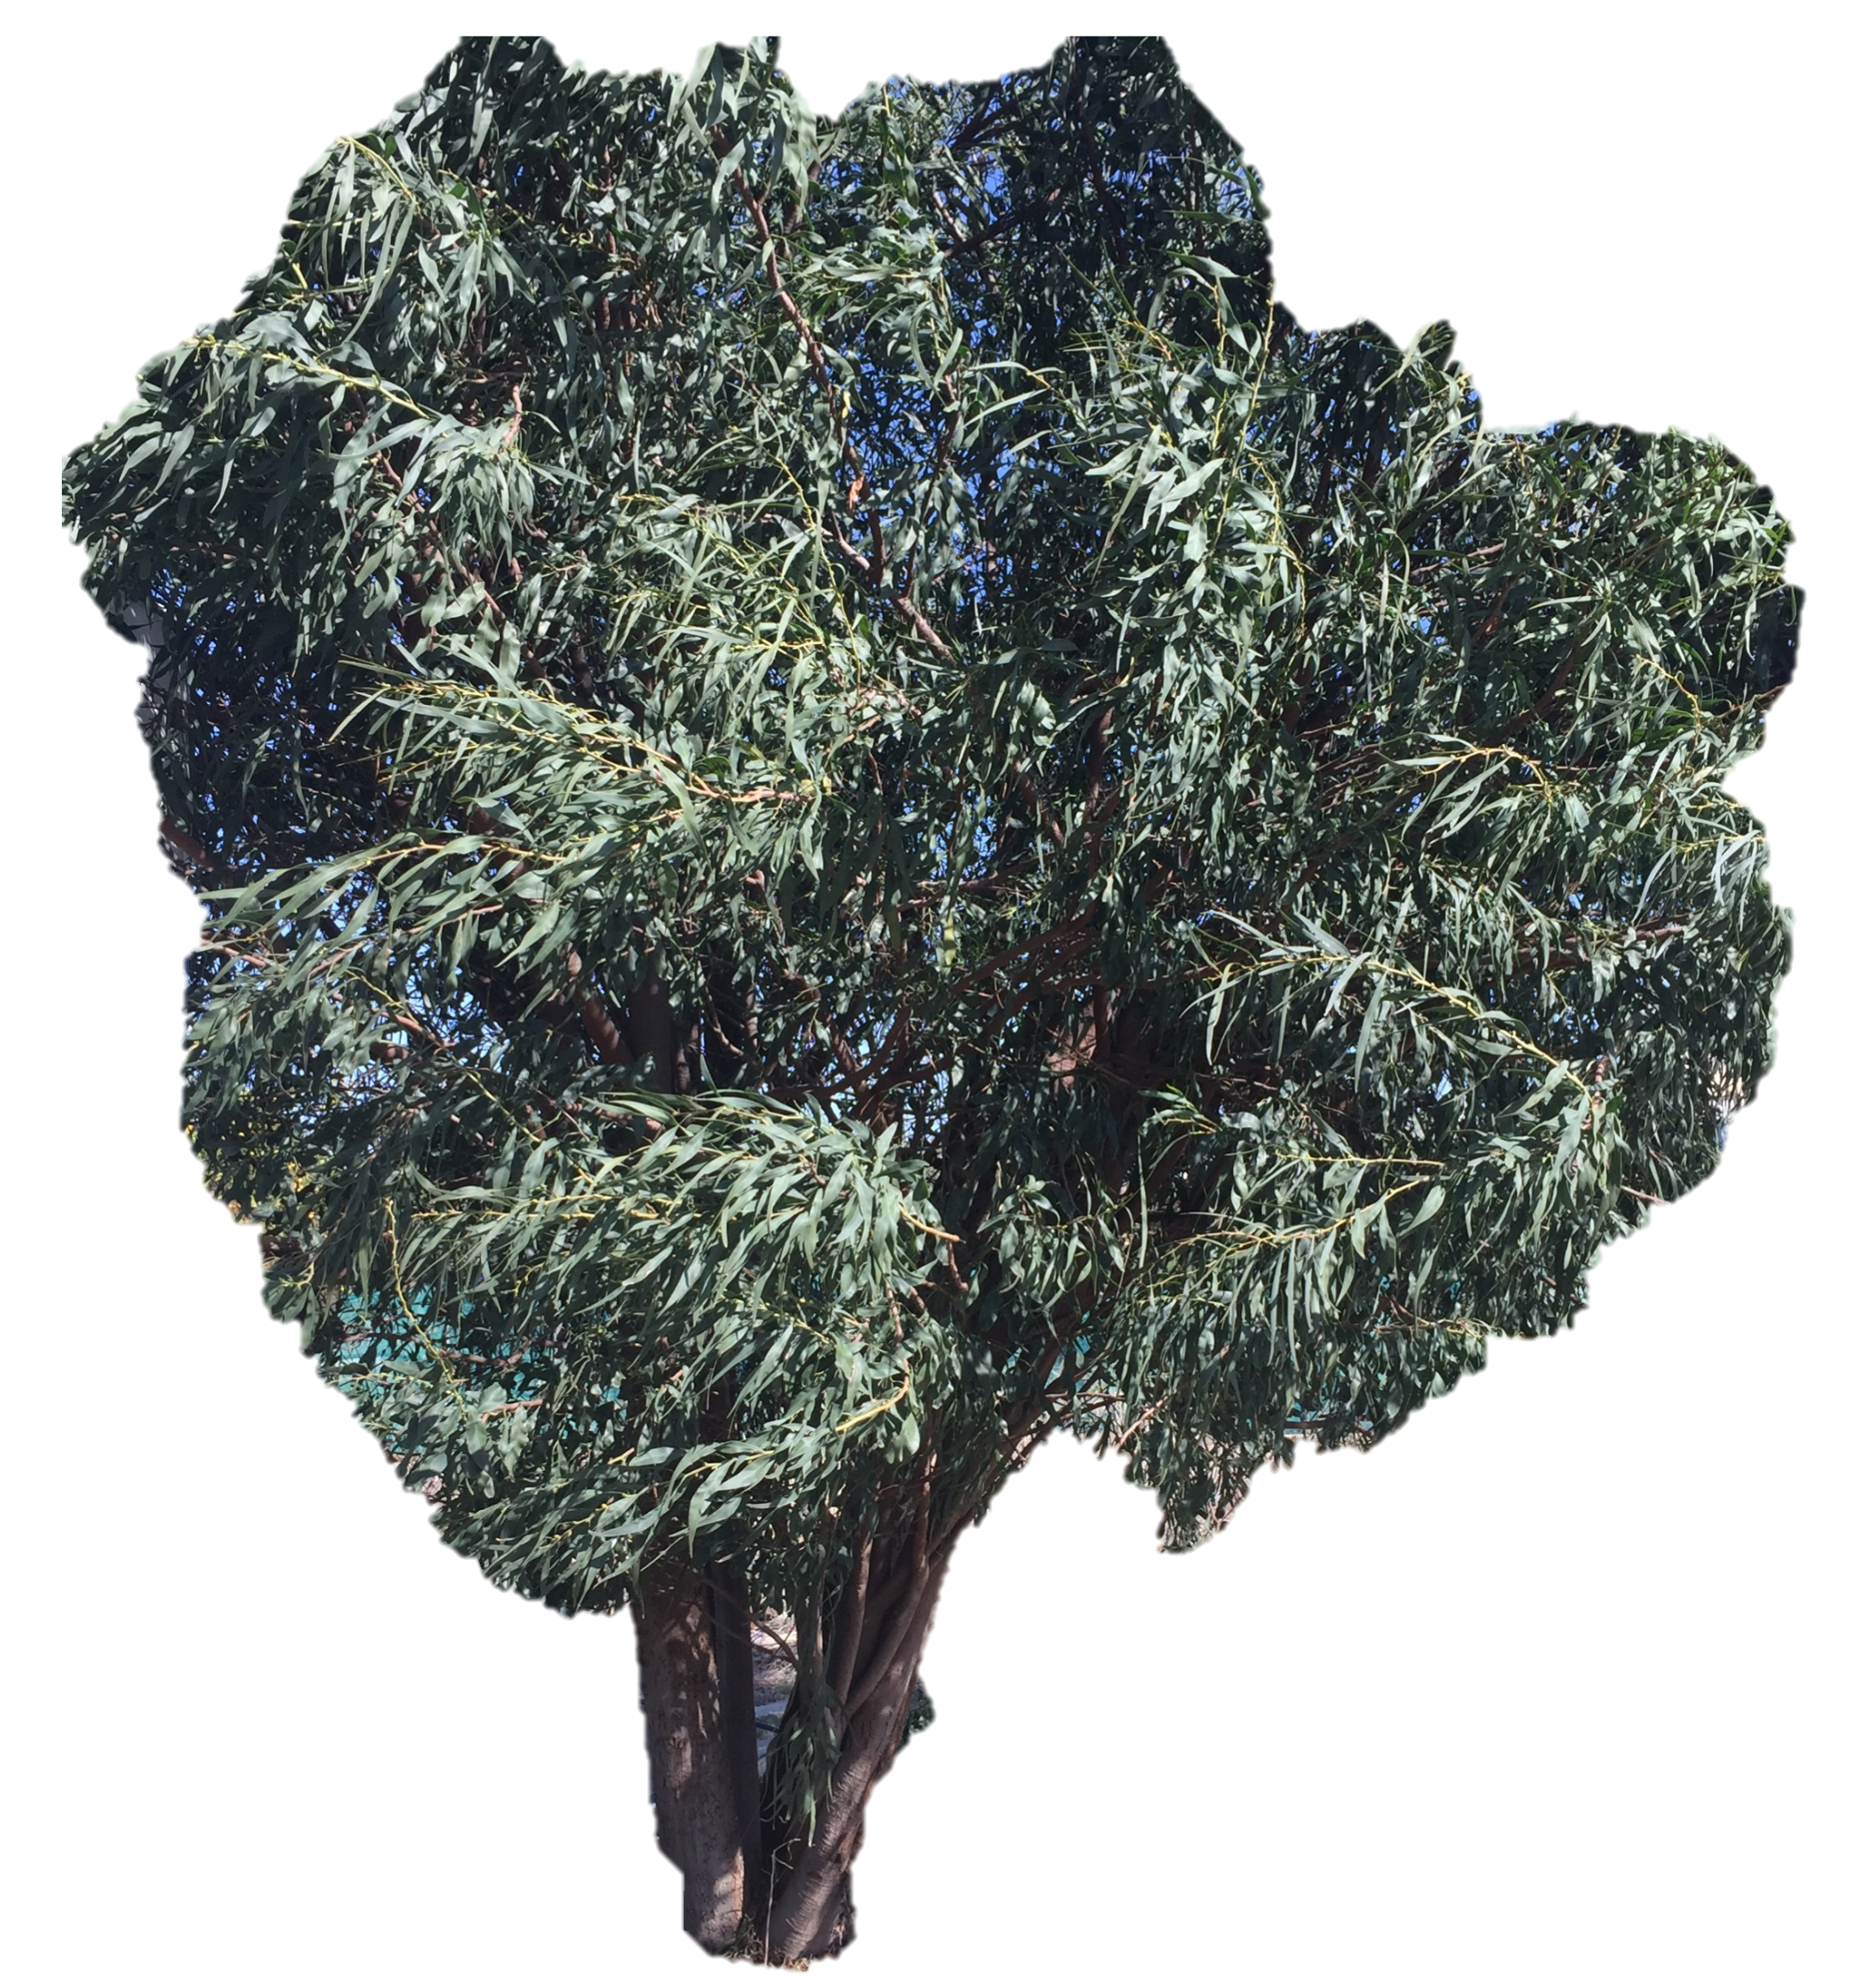
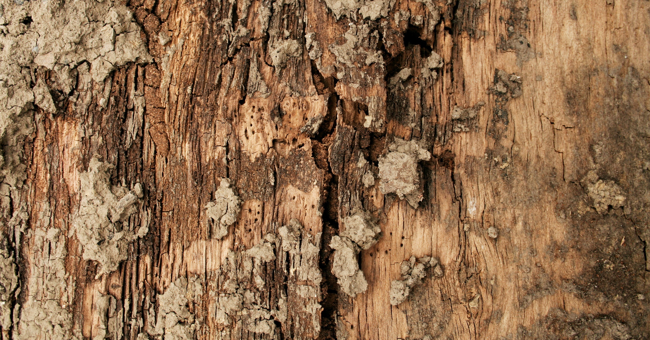
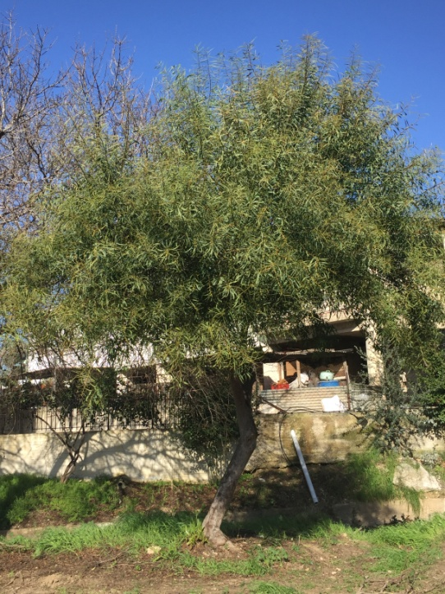
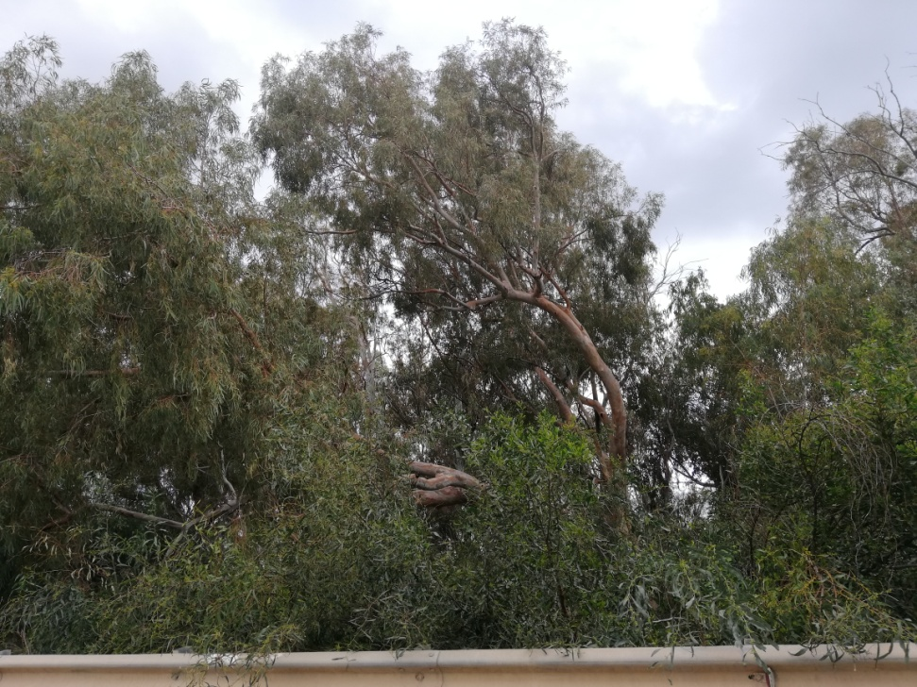
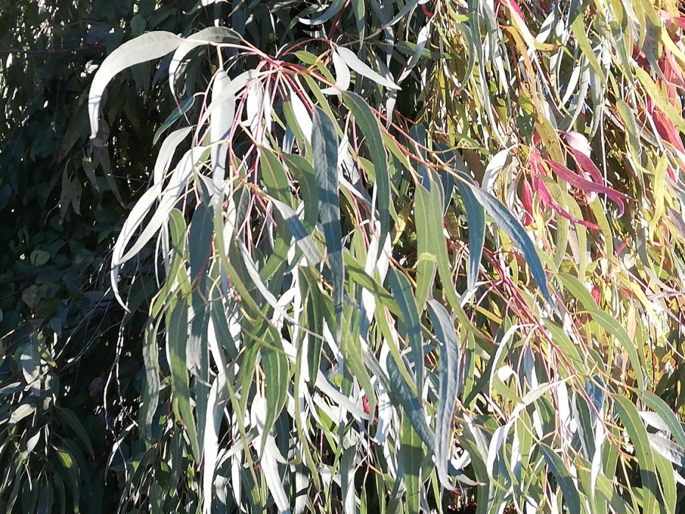
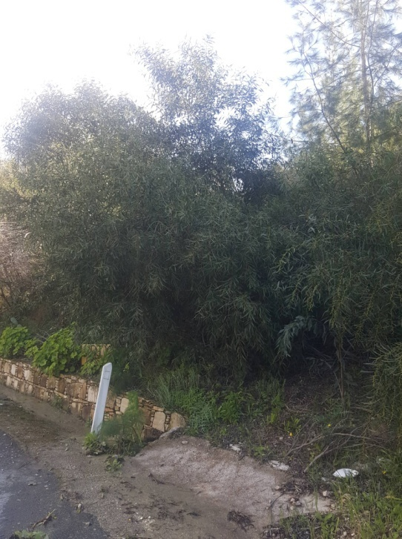
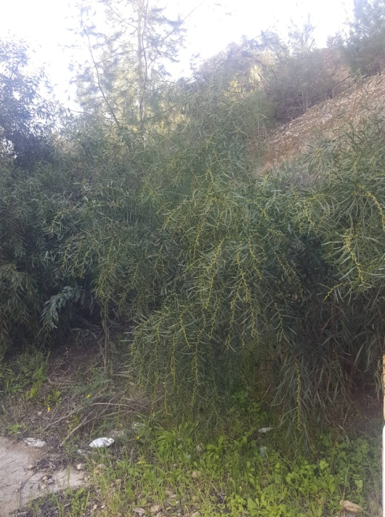
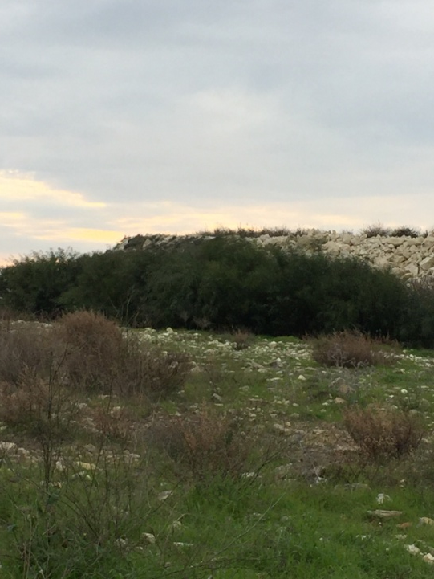
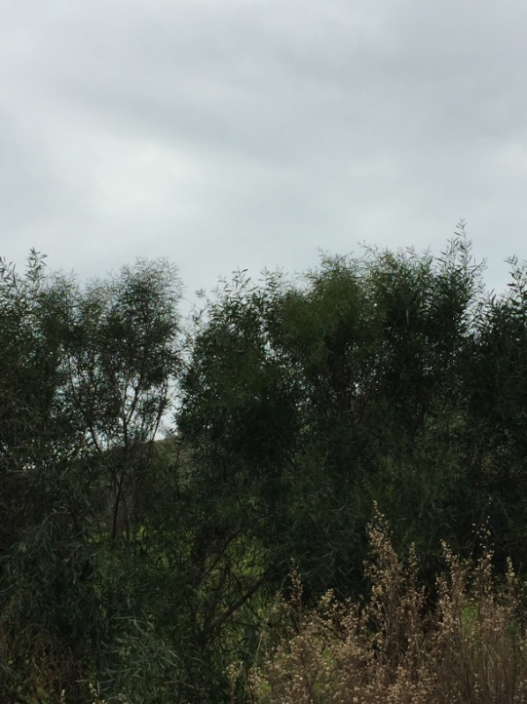
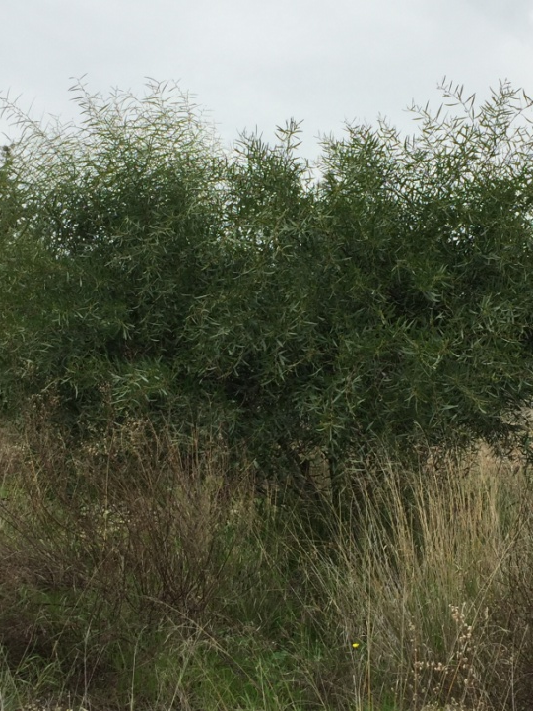
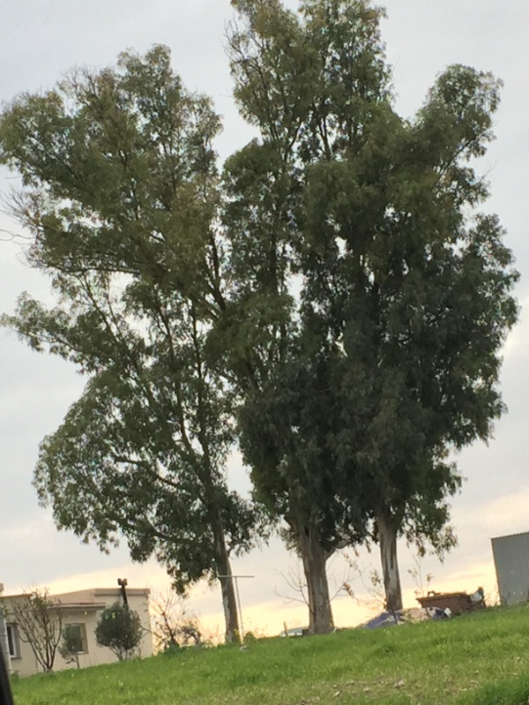
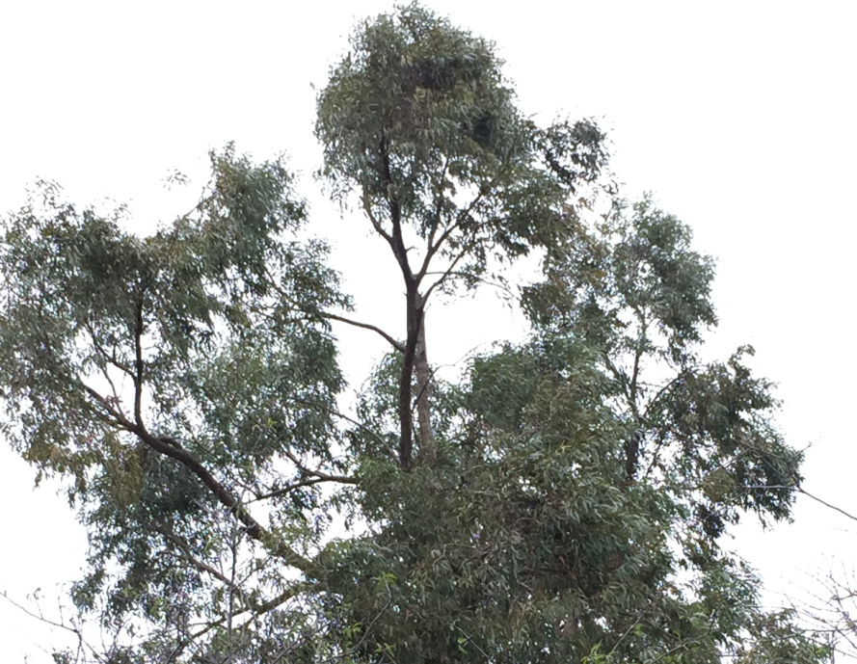
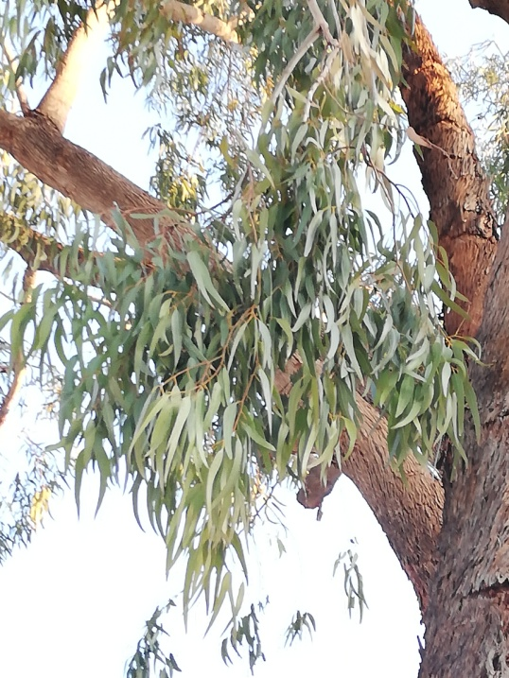
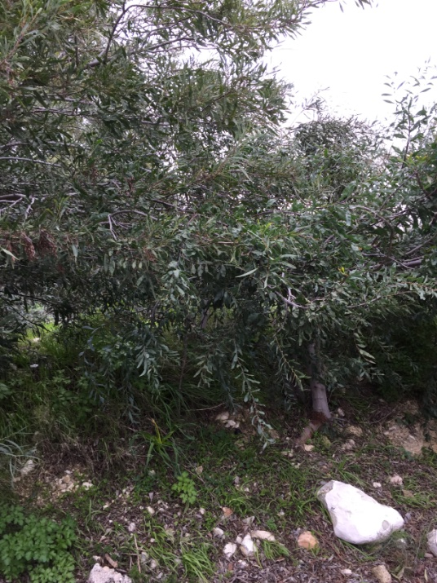
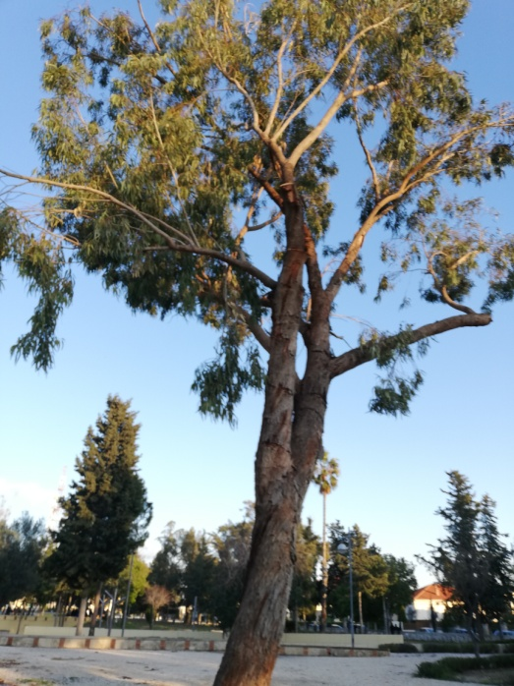
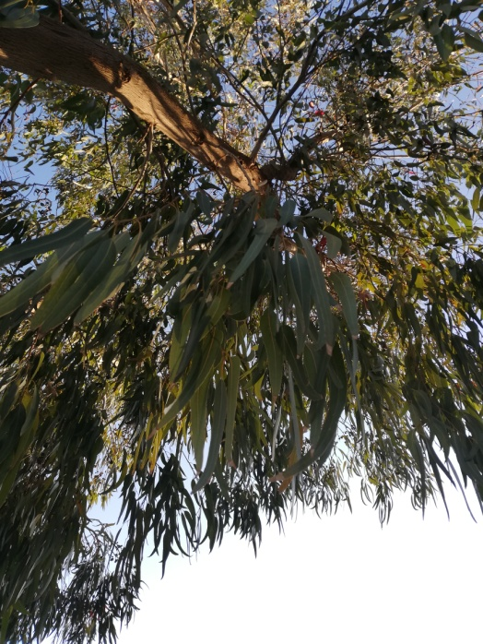
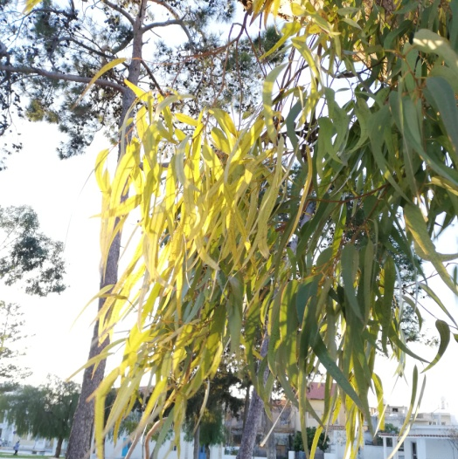
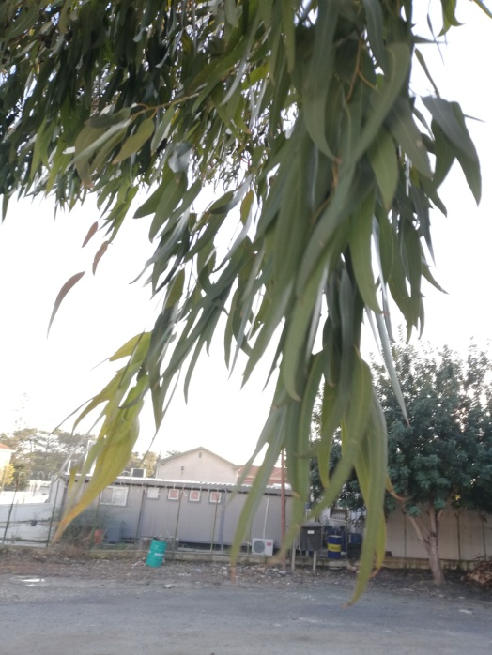
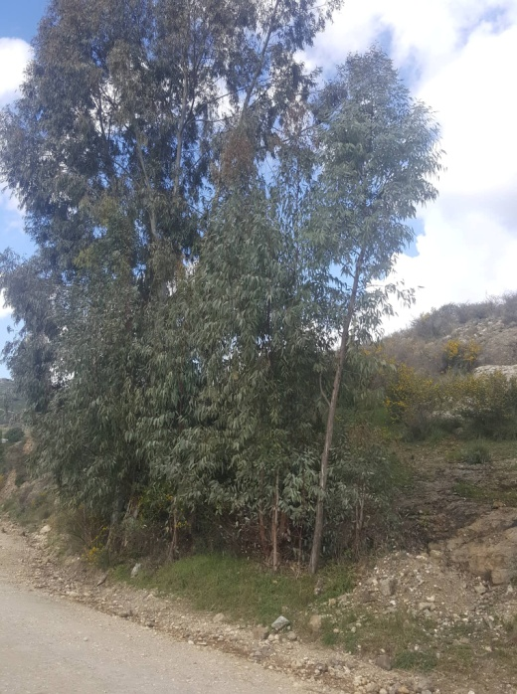
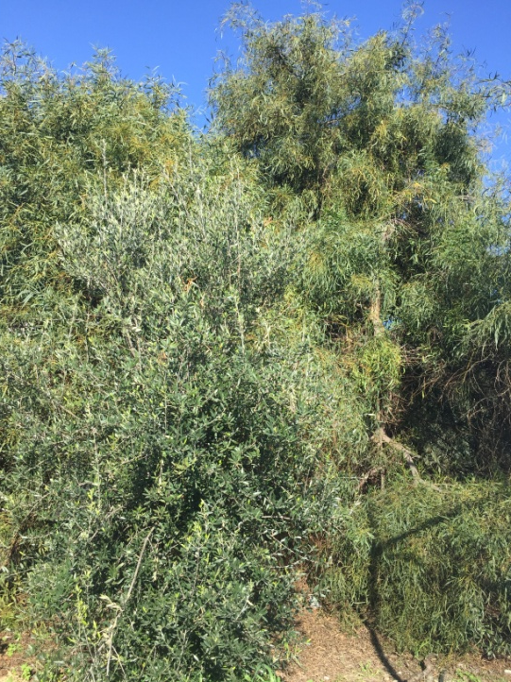
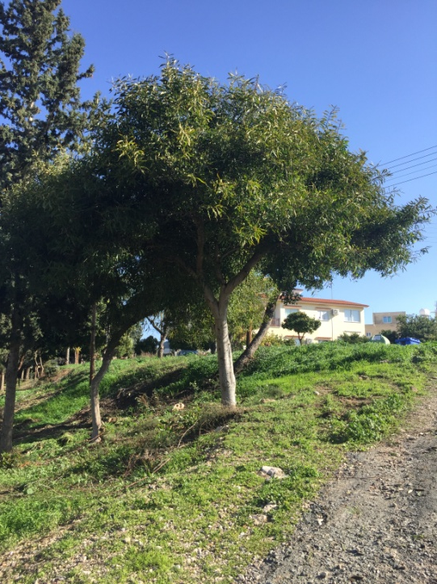
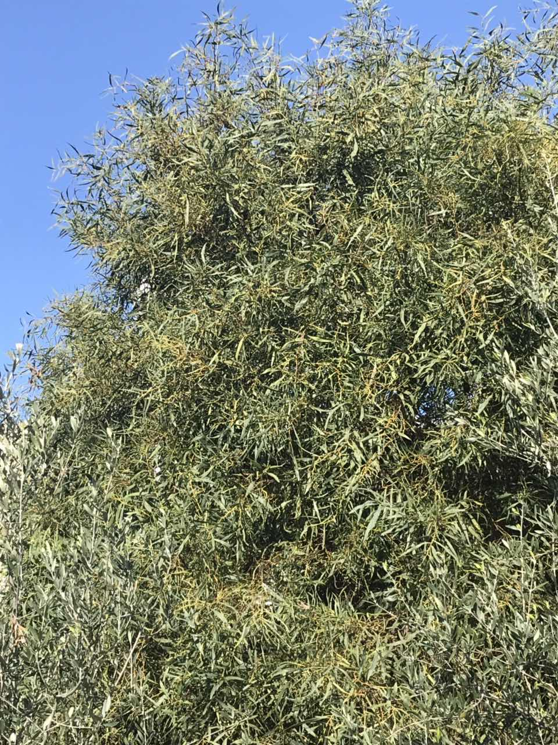
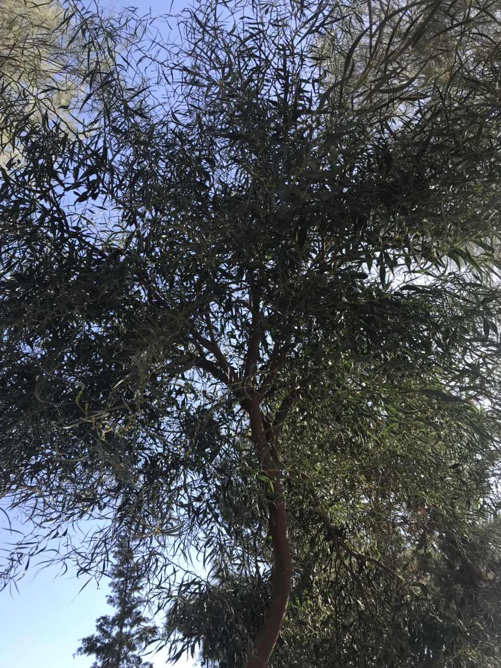
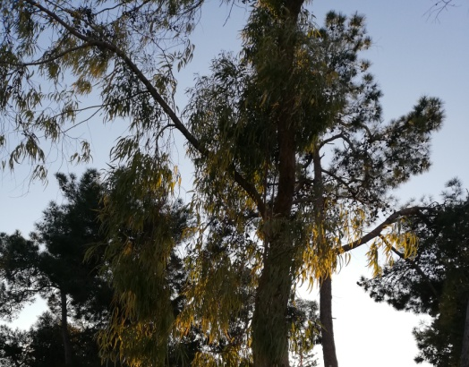
ΚΑΤΑΖΗΤΟΥΝΤΑΙ Μελέτη χωροκατακτητικών ειδών φυτών ΛΥΚΕΙΟ ΚΥΚΚΟΥ ΠΑΦΟΥ
Άνθος ακακίας
Άνθος ευκάλυπτου
ΠΕΡΙΛΗΨΗ
Μια καινοτόμος μελέτη σε εξέλιξη στην οποία έγινε φωτογραφική καταγραφή δύο χωροκατακτητικών ειδών φυτών (ακακίας και ευκαλύπτου) σε συνδυασμό με γεωγραφικές και οικολογικές πληροφορίες από συστηματικές παρατηρήσεις, στην επαρχία Πάφου. Οι στόχοι μας είναι η παραγωγή χαρτών εξάπλωσης τους (χαρτογράφηση παρουσίας), απλές στατιστικές αναλύσεις χαρακτηριστικών βιολογίας/οικολογίας, όπως και διάχυση των αποτελεσμάτων στο κοινό για ενημέρωση και κινητοποίηση. Θεωρούμε ότι θα έχει ως αποτέλεσμα ενδιαφέροντα στοιχεία τόσο σε καταγραφή πρωτογενών επιστημονικών δεδομένων αλλά και ενημέρωση των πολιτών για τις συνέπειες που έχει η εισαγωγή, εγκατάσταση και εξάπλωση τέτοιων ειδών στο νησί μας.
ΑΚΑΚΙΑ
Αcacia sp.
Χωροκατακτητικά ξένα είδη (invasive alien species) φυτών είναι τα είδη φυτών που εισέρχονται μέσω ανθρώπινης παρέμβασης σε νέες, ξένες για αυτά περιοχές, στους οποίους μπορούν να καταπνίξουν τη φυσική - ιθαγενή χλωρίδα με αρνητικές συνέπειες στη βιοποικιλότητα και το περιβάλλον, οικονομική ζημιά ή να έχει επιπτώσεις στην υγεία του ανθρώπου
Κανονισμός (ΕΕ) 1143/2014 για την πρόληψη και διαχείριση της εισαγωγής και εξάπλωσης χωροκατακτητικών ξένων ειδών (ΧΞΕ)
Κανονισμός (ΕΕ) 1143/2014
(Πρόληψη, Έγκαιρη ανίχνευση και ταχεία εξάλειψη, Διαχείριση ευρέως εξαπλωμένων ΧΞΕ)
ΕΥΚΑΛΥΠΤΟΣ
Eucalyptus sp.
Χαρακτηριστικά Ακακίας
Προέρχεται από την Αυστραλία και την Τασμανία
Θάμνος ή μικρό δέντρο έως 8 μ. με σκουρόχρωμο ρυτίδωμα
Αειθαλές δέντρο με λίγα φύλλα
Λουλούδια: χρυσοκίτρινες σφαιρικές κεφαλές
Ανθοφορία: Φεβρουάριος-Μάρτιος
Χαρακτηριστικά Ευκαλύπτου
Προέρχεται από Αυστραλία και μεταφέρθηκε στις αρχές του 19ου αιώνα στην Ευρώπη.
Διαθέτει ένα τραχύ γκριζωπό φλοιό
Αναπτύσσεται πολύ γρήγορα
Έχει μικρή ανάγκη σε νερό.
Παρουσιάζει συνεχή αναβλάστηση, καθ’ όλο το έτος.
Επιπτώσεις των χωροκατακτητικών φυτών
Μπορούν να οδηγήσουν γηγενή είδη στην εξαφάνιση μέσω:
Θήρευσης / παρασιτισμού/ μετάδοσης ασθενειών
Ανταγωνισμού για πόρους (τροφή, νερό, φως) και ενδιαίτημα
Τοξικών επιδράσεων
Υβριδισμού με γηγενή είδη-εξαφάνιση σπάνιων γηγενών ειδών
Αλλαγής του ρόλου γηγενών ειδών σε βιοκοινότητες
Ιδιαίτερα στην Κύπρο ακακία και ευκάλυπτος:
Δημιουργούν συστάδες εκτοπίζοντας γηγενή είδη/ οικότοπους
Αλλοίωση αλοφυτικού οικοσυστήματος Ακρωτηρίου Λεμεσού (ανταγωνισμός για φως, αλλαγή στη σύνθεση εδάφους - εκτοπισμός ειδών, αλλαγή σύνθεσης και δομής ειδών – απώλεια φυτοκοινοτήτων και οικοτόπων)
Τρόποι εισαγωγής χωροκατακτητικών ειδών γενικά
Ακούσιες εισαγωγές
Έρμα (νερό) σε πλοία, μεταφορά σε αεροπλάνα και πλοία, εμπόριο προϊόντων,τουρισμός / ταξίδια.
Εκούσιες εισαγωγές
γεωργία/δασοπονία,υδατοκαλλιέργεια, δραστηριότητες αθλητικές/αναψυχής, δραστηριότητες αισθητικές – καλλωπιστικές,κατοικίδια.
Εξάπλωση ακακίας και ευκαλύπτου
Η ακακία εξαπλώνεται εύκολα με μεταφορά χώματος στο οποίο επιβιώνουν οι πολύ ανθεκτικοί σπόροι, με μεταφορά μέσα στο νερό (π.χ.ρυάκια) ενώ κάποιες φορές καλλιεργείται για προστασία παράκτιων εδαφών, για εμπλουτισμό εδαφών με άζωτο και ως μελιτογόνο φυτό. Acacia saligna - Ευρέως εξαπλωμένο (υποχρέωση διαχείρισης με βάση τον Κανονισμό και πρόταση για ένταξη στον κατάλογο για ΧΞΕ ενωσιακού ενδιαφέροντος)
Ο ευκάλυπτος χρησιμοποιήθηκε παλαιότερα για αναδασώσεις σε ελώδεις και παράκτιες περιοχές για συγκράτηση του εδάφους και εύκολα αναβλαστάται και θεωρείται πολύ σημαντικός στην παραγωγή αιθέριου ελαίου, στην παραγωγή βιομάζας και βιοενέργειας, όπως και στην παρουσία του σε παράκτια κυρίως δασύλλια.
Τρόποι αντιμετώπισης και εισηγήσεις
Ενημέρωση και ευαισθητοποίηση κοινού και φορέων σε θέματα ξενικών και χωροκατακτητικών ειδών
Δημιουργία συστήματος εντοπισμού, προειδοποίησης και παρακολούθησης
Ενίσχυση κρατικών μηχανισμών ελέγχου στις πύλες εισόδου της χώρας
Ενίσχυση του νομοθετικού πλαισίου για απαγόρευση της εισαγωγής, πώλησης και εμπορίας των ειδών αυτών και επιβολή κυρώσεων
Εφαρμογή προγραμμάτων ολοκληρωμένης διαχείρισης π.χ. μείωσης συνήθως - Κόψιμο κορμού και εφαρμογή ζιζανιοκτόνου-και αποκατάστασης
Παροχή κινήτρων για συμμετοχή και του κοινού σε τέτοια προγράμματα (π.χ. επιδότηση υλοτομίας ακακίας)
Ενεργός πολιτότητα – citizen science εμπλοκή των πολιτών στην παρακολούθηση των χωροκατακτητικών ειδών γενικότερα (π.χ. δίκτυο EASIN)
ΠΟΡΕΙΑ ΜΕΛΕΤΗΣ
Επεξεργασία δεδομένων - Αποτελέσματα
1. Δημιουργία βάσης δεδομένων
2. Δημιουργία χάρτη κατανομής
(με βάση τον αριθμό ατόμων σε κάθε σημείο)
3. Στατιστική επεξεργασία
Συζήτηση -Συμπεράσματα
Εργασία πεδίου
1. Φωτογραφική καταγραφή
(GPS,υψόμετρο)
2. Συμπλήρωση πρωτοκόλλων
(είδος, καταγραφέας, αριθμός ατόμων, διαταραγμένη ή όχι περιοχή)
3. Καταγραφή παρατηρήσεων
Μαθητική ομάδα Β’2
ΑΡΑΜΠΙΔΟΥ ΑΝΝΑ-ΜΑΡΙΑ
ΓΕΩΡΓΙΟΥ ΜΑΡΙΑ
ΓΙΑΠΑΝΗΣ ΕΥΑΓΓΕΛΟΣ
ΓΙΑΠΑΝΗΣ ΣΤΕΦΑΝΟΣ
ΔΗΜΗΤΡΙΟΥ ΝΑΤΑΛΙΑ
ΚΩΣΤΙΔΟΥ ΧΡΙΣΤΙΝΑ
ΜΑΤΘΑΙΟΥ ΓΙΩΡΓΟΣ
ΜΑΡΑΘΕΥΤΗΣ ΣΤΕΦΑΝΟΣ
ΜΙΚΕΛΛΙΔΗ ΧΡΥΣΤΑΛΛΕΝA
ΣΟΛΩΜΟΥ ΣΤΕΛΙΟΣ
ΣΤΥΛΙΑΝΟΥ ΧΡΙΣΤΟΣ
ΣΥΜΕΟΥ ΠΑΝΑΓΙΩΤΗΣ
ΧΑΤΖΗΧΡΙΣΤΟΦΗ ΑΘΑΝΑΣΙΑ
Βιβλιογραφία
Acacia saligna (Port Jackson wattle) - www.invasoras.pt
https://alien-csi.eu/
Dufour‐Dror J.M. (2013) Guide for the Control of Invasive Trees in Natural Areas in Cyprus: Strategies and Technical Aspects - Οδηγός για τον έλεγχο εισβλητικών δέντρων σε φυσικά οικοσυστήματα στην Κύπρο. Υποβλήθηκε στο Τμήμα Δασών της Κυπριακής Δημοκρατίας για τις ανάγκες του έργου “Biodiversity Conservation in Restoration and Management of the Amiantos Asbestos Mine in the Troodos National Forest Park” – EEA Grants 2009 – 2014.https://el.yellowbreadshorts.com/4482-eucalyptus-description-photo-dignity-of-tree.html
http://ec.europa.eu/environment/nature/invasivealien/index_en.htm
Ευρωπαϊκή Επιτροπή - Σχέδιο ∆ράσης της ΕΕ για τη Βιοποικιλότητα: Αξιολόγηση 2010. Λουξεµβούργο Υπηρεσία Επίσηµων Εκδόσεων των Ευρωπαϊκών Κοινοτήτων (2010) -http://ec.europa.eu/environment/nature/info/pubs/docs/2010_bap_el.pdf
Ευρωπαϊκό Πληροφοριακό Δίκτυο για τα ΧΞΕ http://easin.jrc.ec.europa.eu/
ΕU publications: Ιnvasive alien species - A European Union response (2016) - https://publications.europa.eu/en/publication-detail/-/publication/6f9e5ecf-c81f-11e6-a6db-01aa75ed71a1/language-en/format-PDF
http://www.flora-of-cyprus.eu
Hadjikyriakou G. and Hadjisterkotis E. 2002. The adventive plants of Cyprus with new records of invasive species. Z. Jagdwiss. 48, Supplement, 59-71
Πολιτική του Τμήματος Δασών στην παραγωγή και εγκατάσταση δασικών φυτών (φυτώρια - δασώσεις - αναδασώσεις - φυτεύσεις) Ενημερωτικό έντυπο - ΤΔ..ΕΠ.1/2011
Pescott O.L., Harris S.E., Peyton J.M., Onete M., Martinou A.F., Mountford J.O. (2018) The Forest on the Peninsula: Impacts, Uses and Perceptions of a Colonial Legacy in Cyprus. In: Queiroz
A., Pooley S. (eds) Histories of Bioinvasions in the Mediterranean. Environmental History, vol 8, pp. 195-217. Springer, Cham
Roy H, Groom Q, Adriaens T, Agnello G, Antic M, Archambeau A, Bacher S, Bonn A, Brown P, Brundu G, López B, Cleary M, Cogălniceanu D, de Groot M, De Sousa T, Deidun A, Essl F, Fišer Pečnikar Ž, Gazda A, Gervasini E, Glavendekic M, Gigot G, Jelaska S, Jeschke J, Kaminski D, Karachle P, Komives T, Lapin K, Lucy F, Marchante E, Marisavljevic D, Marja R, Martín Torrijos L, Martinou A, Matosevic D, Mifsud C, Motiejūnaitė J, Ojaveer H, Pasalic N, Pekárik L, Per E, Pergl J, Pesic V, Pocock M, Reino L, Ries C, Rozylowicz L, Schade S, Sigurdsson S, Steinitz O, Stern N, Teofilovski A, Thorsson J, Tomov R, Tricarico E, Trichkova T, Tsiamis K, van Valkenburg J, Vella N, Verbrugge L, Vétek G, Villaverde C, Witzell J, Zenetos A, Cardoso A (2018) Increasing understanding of alien species through citizen science (Alien-CSI). Research Ideas and Outcomes 4: e31412. https://doi.org/10.3897/rio.4.e31412
Σχέδιο Δράσης για την εφαρμογή της Εθνικής Στρατηγικής για τη Βιοποικιλότητα της Ελλάδας (2014) - http://www.opengov.gr/minenv/?p=5554

